Slide 1
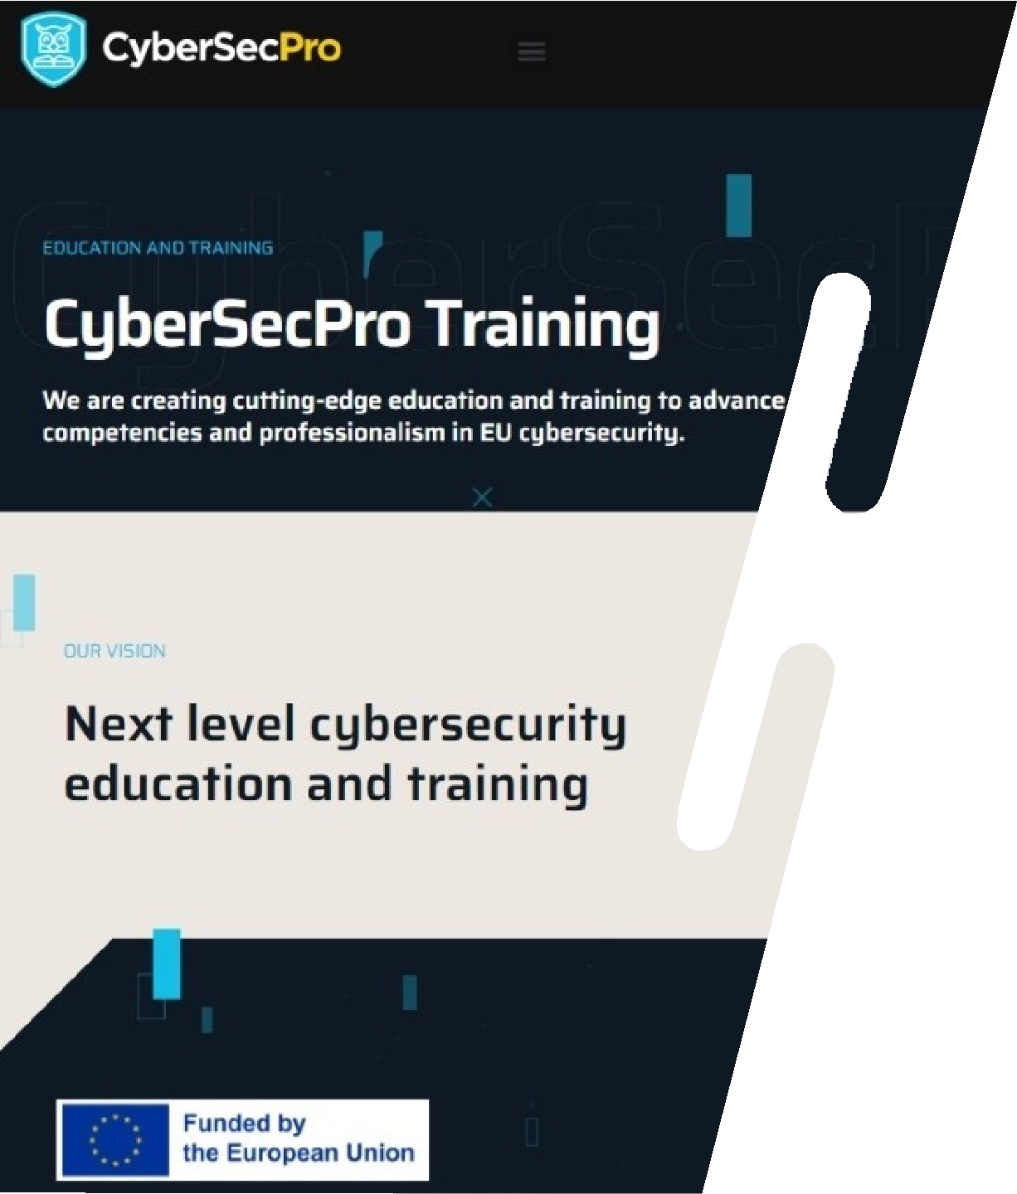


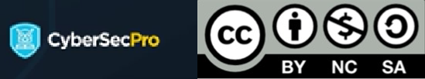
Protezione di rete per i sistemi di controllo dell'energia
CSP004_C_E
PRESENTAZIONE DA PARTE DI:
CRISTINA ALCARAZ
UNIVERSITÀ DI MALAGA, SPAGNA

Slide 2
Riconoscimento
Co-finanziato dall'Unione Europea. I punti di vista e le opinioni espresse sono tuttavia esclusivamente quelli dell'autore o degli autori e non riflettono necessariamente quelli dell'Unione Europea o di HADEA. Né l'Unione Europea né l'autorità che ha concesso il finanziamento possono essere ritenute responsabili.
Accordo di progetto n. 101083594

Slide 3


Argomento-1: Introduzione al controllo dell'energia
Protezione della rete
Panoramica
Introduzione allo scenario applicativo e alle principali sfide di sicurezza nei sistemi di controllo dell'energia.
Tassonomia delle minacce e casi di studio
Osservazioni finali
Riferimenti e fonti
CSP004_C_E - ARGOMENTO 1:
Cristina Alcaraz, Università di Malaga, Spagna

Slide 4
Argomento-1: Introduzione al controllo dell'energia
Protezione della rete
Panoramica
Introduzione allo scenario applicativo e alle principali sfide di sicurezza nei sistemi di controllo dell'energia.
Tassonomia delle minacce e casi di studio
Osservazioni finali
Riferimenti e fonti
CSP004_C_E - ARGOMENTO 1:
Cristina Alcaraz, Università di Malaga, Spagna

Slide 5

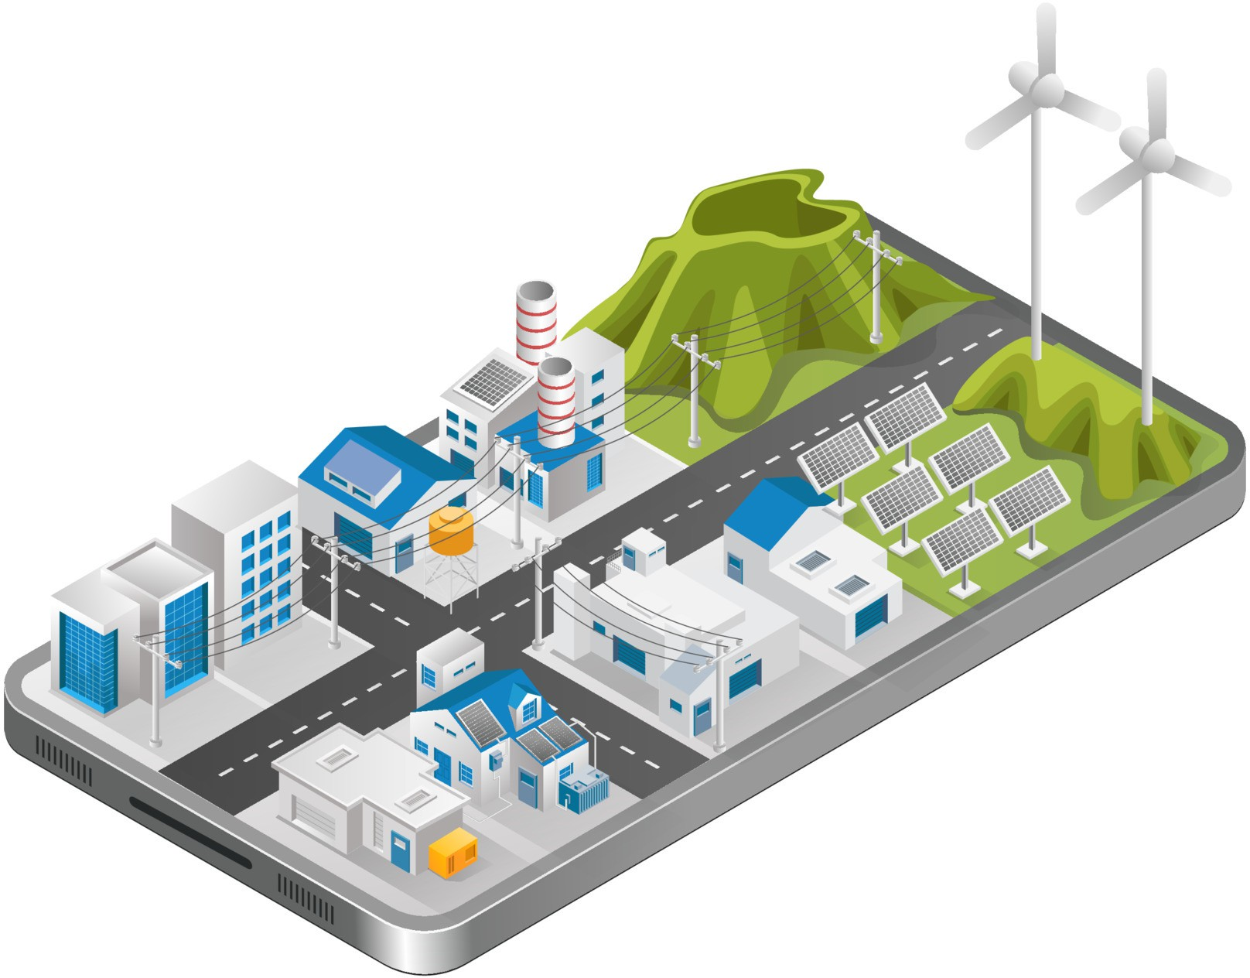
Introduzione al settore energetico
Il settore energetico è l'area responsabile della produzione, del trasporto e della distribuzione dell'energia agli utenti finali per il suo consumo finale e il suo benessere.
Diverse entità dipendono dall'energia per funzionare correttamente:
  Famiglie che vivono in modo confortevole
  Uffici per garantire la continuità aziendale e la redditività
  Infrastrutture critiche per fornire servizi essenziali
INTRODUZIONE
Fonte della figura: Vecteezy
URL:https://www.vecteezy.com/vector-art/7885798-flat-isometric-illustration-concept-solar-panel-industrial-city-view-on-smartphone
CSP004_C_E - ARGOMENTO 1: Cristina Alcaraz, Università di Malaga, Spagna
5

Slide 6

Introduzione al settore energetico
Questo significa anche che il settore dell'energia e le sue infrastrutture sono
anche di natura critica, e quindi:
  Qualsiasi carenza nella produzione o nella distribuzione di energia può comportare un grave impatto sulla fornitura di altri servizi essenziali (ad esempio, sanità, trasporti, ecc.) con un forte impatto sulla società, sul suo benessere e sulla sua economia.
A sua volta, questo introduce l'idea di "dipendenza" o "interdipendenza" tra le infrastrutture,
Dipendenza Interdipendenza
Senza energia non è possibile:
  Ottenere progressi nel settore dei veicoli elettrici (EV) e in altri settori correlati.
  Garantire il corretto funzionamento di altri sistemi e l'utilizzo di apparecchiature elettriche per il funzionamento.
  Garantire qualità di vita e comfort
INTRODUZIONE
6
CSP004_C_E - ARGOMENTO 1: Cristina Alcaraz, Università di Malaga, Spagna

Slide 7

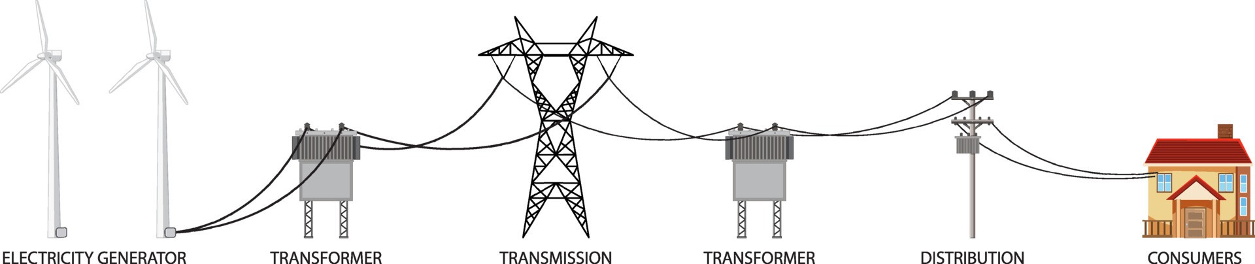
Introduzione al settore energetico
Pertanto, l'"energia" è considerata una risorsa essenziale per la società e le fonti energetiche possono essere varie:
  Carbone, petrolio e gas, nucleare ed elettricità
  Si noti che questo modulo si concentra sulle questioni relative all'energia elettrica, ma i concetti appresi si estendono a tutti gli altri campi correlati.
La rete elettrica funziona normalmente seguendo le stesse fasi di funzionalità:
produzione, trasporto e consumo
Produzione
INTRODUZIONE
La produzione di energia incorpora meccanismi e componenti in grado di generare grandi quantità di energia, con la capacità aggiuntiva di immagazzinarla e/o distribuirla attraverso i tralicci.
7
CSP004_C_E - ARGOMENTO 1: Cristina Alcaraz, Università di Malaga, Spagna

Slide 8
Introduzione al settore energetico
Pertanto, l'"energia" è considerata una risorsa essenziale per la società e le fonti energetiche possono essere varie:
  Carbone, petrolio e gas, nucleare ed elettricità
  Si noti che questo modulo si concentra sulle questioni relative all'energia elettrica, ma i concetti appresi si estendono a tutti gli altri campi correlati.
La rete elettrica funziona normalmente seguendo le stesse fasi di funzionalità:
produzione, trasporto e consumo
^{Produzione} Trasporto
INTRODUZIONE
La trasmissione di energia ha lo scopo di trasportare grandi quantità di energia elettrica con carichi elevati su lunghe distanze (tramite tralicci) e sono principalmente supportate da sistemi di accumulo e di generazione nelle sottostazioni.
8
CSP004_C_E - ARGOMENTO 1: Cristina Alcaraz, Università di Malaga, Spagna

Slide 9
Introduzione al settore energetico
Pertanto, l'"energia" è considerata una risorsa essenziale per la società e le fonti energetiche possono essere varie:
  Carbone, petrolio e gas, nucleare ed elettricità
  Si noti che questo modulo si concentra sulle questioni relative all'energia elettrica, ma i concetti appresi si estendono a tutti gli altri campi correlati.
La rete elettrica funziona normalmente seguendo le stesse fasi di funzionalità:
produzione, trasporto e consumo
^{Produzione} Trasporto
INTRODUZIONE
La distribuzione di energia consiste nel trasportare l'elettricità ad un'intensità accettabile per il consumo finale, probabilmente con il supporto di sistemi di accumulo e di generazione in sottostazioni situate vicino agli utenti finali.
9
CSP004_C_E - ARGOMENTO 1: Cristina Alcaraz, Università di Malaga, Spagna

Slide 10
Introduzione al settore energetico
Pertanto, l'"energia" è considerata una risorsa essenziale per la società e le fonti energetiche possono essere varie:
  Carbone, petrolio e gas, nucleare ed elettricità
  Si noti che questo modulo si concentra sulle questioni relative all'energia elettrica, ma i concetti appresi si estendono a tutti gli altri campi correlati.
La rete elettrica funziona normalmente seguendo le stesse fasi di funzionalità:
produzione, trasporto e consumo
^{Produzione} Trasporto
INTRODUZIONE
Sia la produzione di energia che la sua trasformazione per il trasporto avvengono nelle sottostazioni elettriche, che sono: sottoreti di controllo distribuite fisicamente intorno e vicino a componenti di potenza critici, il cui controllo dipende da elementi cyber-fisici come sensori, attuatori e controllori.
10
CSP004_C_E - ARGOMENTO 1: Cristina Alcaraz, Università di Malaga, Spagna

Slide 11
Introduzione al settore energetico
Pertanto, l'"energia" è considerata una risorsa essenziale per la società e le fonti energetiche possono essere varie:
  Carbone, petrolio e gas, nucleare ed elettricità
  Si noti che questo modulo si concentra sulle questioni relative all'energia elettrica, ma i concetti appresi si estendono a tutti gli altri campi correlati.
La rete elettrica funziona normalmente seguendo le stesse fasi di funzionalità:
produzione, trasporto e consumo
^{Produzione} Trasporto Consumo
INTRODUZIONE
Essenziale per una vita confortevole
Sia la produzione di energia che la sua trasformazione per il trasporto avvengono nelle sottostazioni elettriche, che sono: sottoreti di controllo dislocate fisicamente intorno e vicino a componenti di potenza critici, il cui controllo dipende da elementi cyber-fisici quali
sensori, attuatori e controllori
11
CSP004_C_E - ARGOMENTO 1: Cristina Alcaraz, Università di Malaga, Spagna

Slide 12


Introduzione al settore energetico
Pertanto, l'"energia" è considerata una risorsa essenziale per la società e le fonti energetiche possono essere varie:
  Carbone, petrolio e gas, nucleare ed elettricità
  Si noti che questo modulo si concentra sulle questioni relative all'energia elettrica, ma i concetti appresi si estendono a tutti gli altri campi correlati.
La rete elettrica opera normalmente secondo le stesse fasi di funzionalità:
produzione, trasporto e consumo
^{Produzione} Trasporto Consumo
INTRODUZIONE
Essenziale per una vita confortevole
Sia la produzione di energia che la sua trasformazione per il trasporto avvengono nelle sottostazioni elettriche, che sono: sottoreti di controllo dislocate fisicamente intorno e vicino a componenti critici dell'energia, il cui controllo dipende da elementi cyber-fisici quali
sensori, attuatori e controllori
12
CSP004_C_E - ARGOMENTO 1: Cristina Alcaraz, Università di Malaga, Spagna

Slide 13
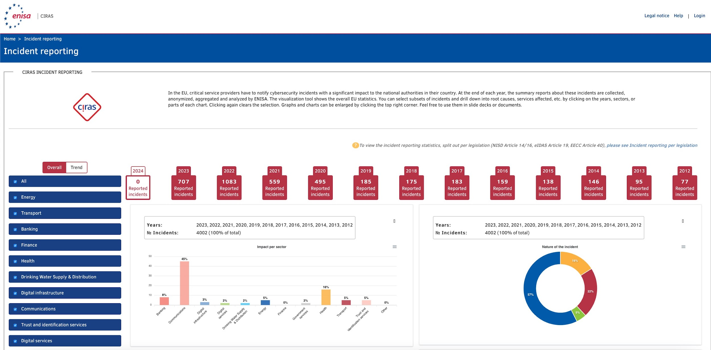
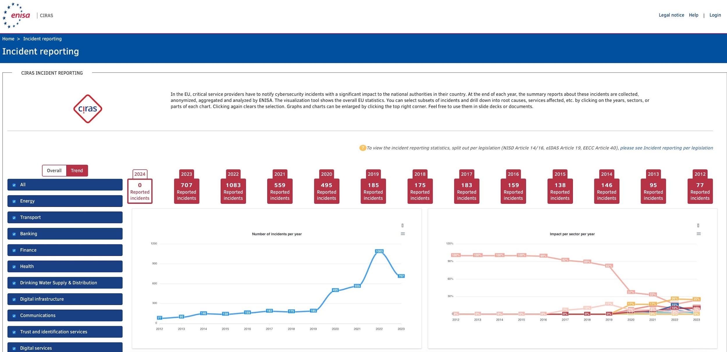
Introduzione al settore energetico
Gli aggressori sanno infatti quanto l'uso dell'energia sia fondamentale per il corretto funzionamento della società e dell'economia.
Per questo motivo, l'Agenzia dell'Unione Europea per la Cybersecurity (ENISA), attraverso il sistema di incidenti CIRAS, aggiorna e riporta annualmente gli incidenti di cybersecurity causati nei fornitori di servizi critici europei, come i sistemi di alimentazione.
INTRODUZIONE
Fonte: ENISA, CIRAS, 2024
URL: https://ciras.enisa.europa.eu
13
CSP004_C_E - ARGOMENTO 1: Cristina Alcaraz, Università di Malaga, Spagna

Slide 14
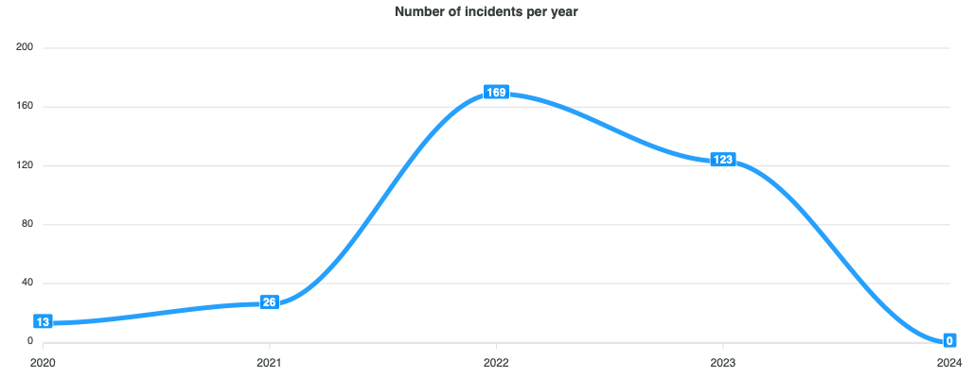
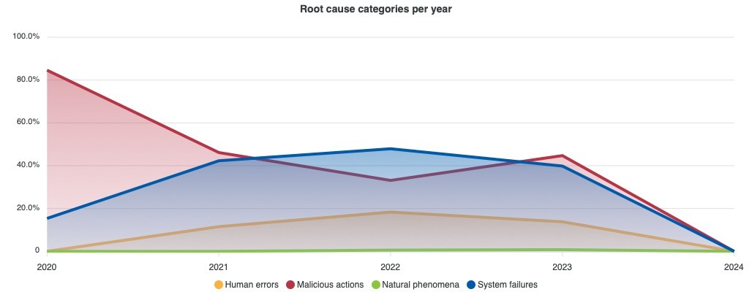
Introduzione al settore energetico
ENISA CIRAS riporta gli incidenti in settori critici e secondo diverse prospettive, come il numero di incidenti causati da:
  Errori umani
  Azioni dannose
  Fenomeni naturali
  Guasti ai sistemi
Notiamo inoltre che la tendenza alla minaccia è elevata nel settore dell'energia.
  Principalmente causati da azioni dolose, guasti del sistema che possono portare a violazioni della sicurezza e fattori umani.
La tendenza rimane alta e le vulnerabilità/falle sono normalmente disponibili al pubblico.
nei repository
INTRODUZIONE
In attesa di ulteriori rapporti e aggiornamenti
Fonte: ENISA, CIRAS, 2024
URL: https://ciras.enisa.europa.eu
14
CSP004_C_E - ARGOMENTO 1: Cristina Alcaraz, Università di Malaga, Spagna

Slide 15


Introduzione al settore energetico
Questa tendenza può essere dovuta ai molteplici cambiamenti in atto nei diversi settori strategici, tra cui quello dell'energia, in cui vengono incorporate molteplici tecnologie informatiche e nuovi paradigmi per agevolare:
  Trasformazione digitale e modernizzazione di sistemi e processi
  Interoperabilità e decentramento dei servizi
  La creazione di ambienti autonomi e "intelligenti
Questa concettualizzazione di smart in ambito energetico significa:
  Produrre energia in base alla domanda effettiva
  Promuovere l'uso di energie rinnovabili
  Ridurre le emissioni
  Creare ambienti più sostenibili
  Sostenere il pianeta ed evitare i cambiamenti climatici
  ...
INTRODUZIONE
Fonte: ENISA, CIRAS, 2024
URL: https://ciras.enisa.europa.eu
CSP004_C_E - ARGOMENTO 1: Cristina Alcaraz, Università di Malaga, Spagna
15

Slide 16
Introduzione al settore energetico
Inoltre, a seconda del settore, anche le questioni relative alla sicurezza e alla privacy possono variare, soprattutto perché ogni settore presenta problemi e minacce proprie.
Nel settore energetico, l'impatto potrebbe ricadere su:
  Risorse fisiche
    Tipo: rete o microrete, risorse energetiche distribuite (DER), infrastrutture di ricarica, generatori, trasformatori, tralicci, ecc.
    Minacce: attacchi informatici o sabotaggi
  Risorse di controllo
    Tipo: Sistemi di supervisione, controllo e acquisizione dati (SCADA), controllori, sensori, attuatori, ecc.
    Minacce: attacchi informatici contro il monitoraggio e la supervisione di risorse fisiche critiche.
  Dati appartenenti a utenti/organizzazioni:
    Tipo: dati di consumo e dati di controllo
    Minacce: attacchi informatici alla privacy dei dati per corrompere la privacy degli utenti o la reputazione dell'organizzazione.
INTRODUZIONE
Il nostro principale interesse e oggetto di studio è che il controllo riguarda la gestione delle risorse fisiche e la gestione dei dati.
16
CSP004_C_E - ARGOMENTO 1: Cristina Alcaraz, Università di Malaga, Spagna

Slide 17
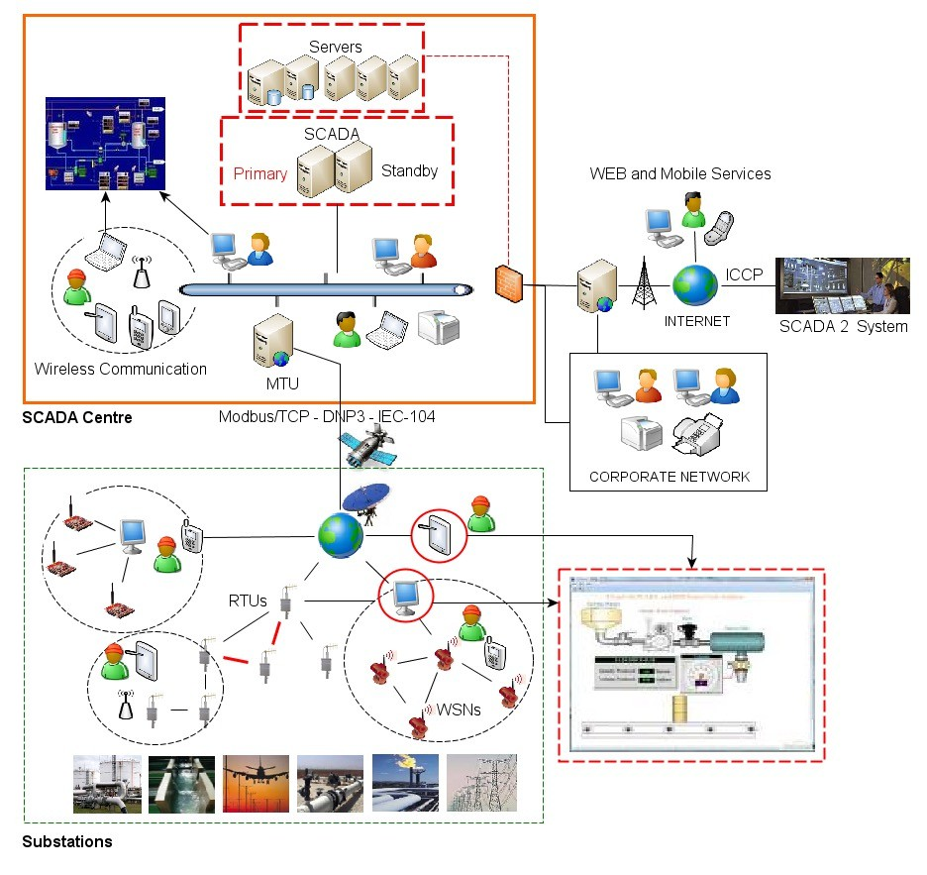



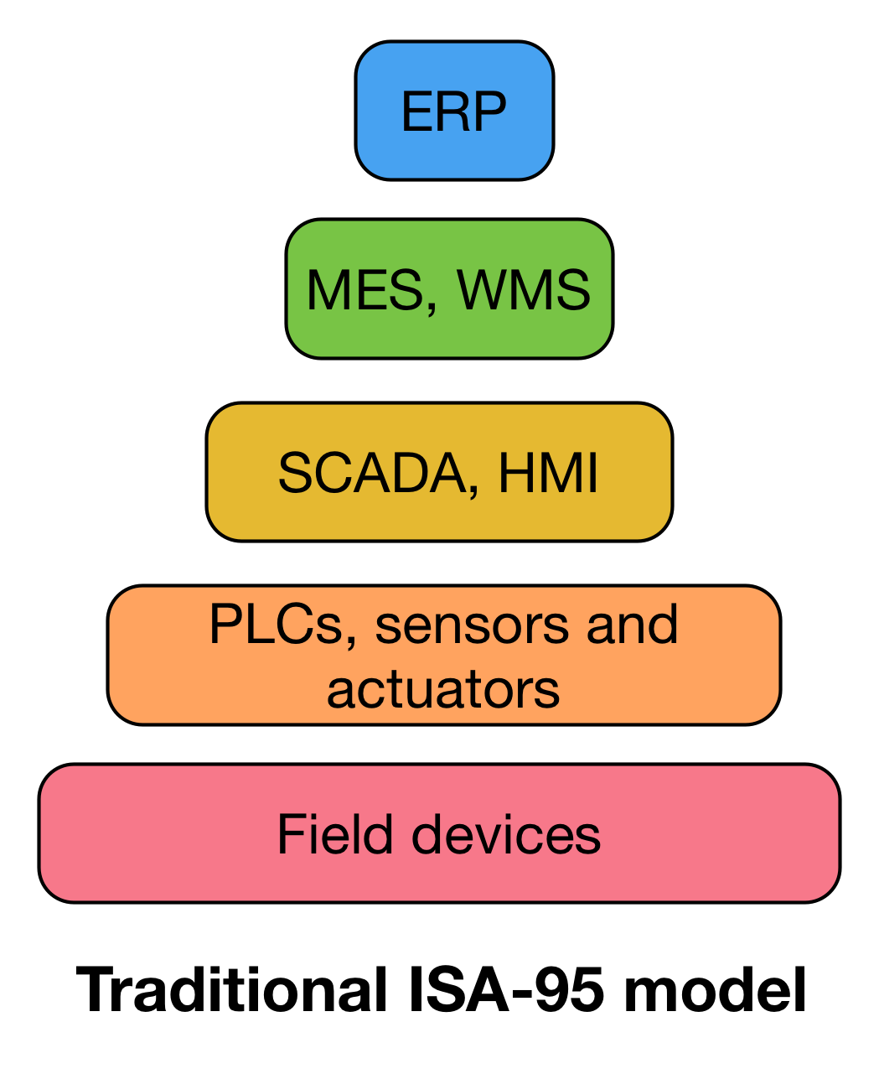



Architetture di controllo tradizionali dei sistemi energetici critici
INT
In un sistema SCADA, esistono tre tipi di reti
  Corporativo: la rete d'impresa
  Centro SCADA: la rete di controllo
  Sottostazioni: sottoreti di controllo, fisicamente distribuite intorno e vicino agli IC, e basate su controllori, sensori, attuatori e altri dispositivi IoT.
L'architettura tradizionale segue il modello ISA-95 basato su una struttura gerarchica
  Il modello si basa principalmente su:
    Dispositivi di campo: sensori, attuatori
    Controllori: Unità terminali remote (RTU) / Controllori logici programmabili (PLC)
    Master: Server SCADA
    Interfacce uomo-macchina (HMI)
RODUCTIO
Altri SCADA
sistemi
HMI - stati, dati statistici, ...
Generatori, trasformatori, tralicci, linee di distribuzione, ecc.
Protocolli di comunicazione industriale multipli: ModbusTCP, DNP3, IEC-104, EthernerIP, OPC-UA,...
N
Modello gerarchico
17
CSP004_C_E - ARGOMENTO 1: Cristina Alcaraz, Università di Malaga, Spagna

Slide 18
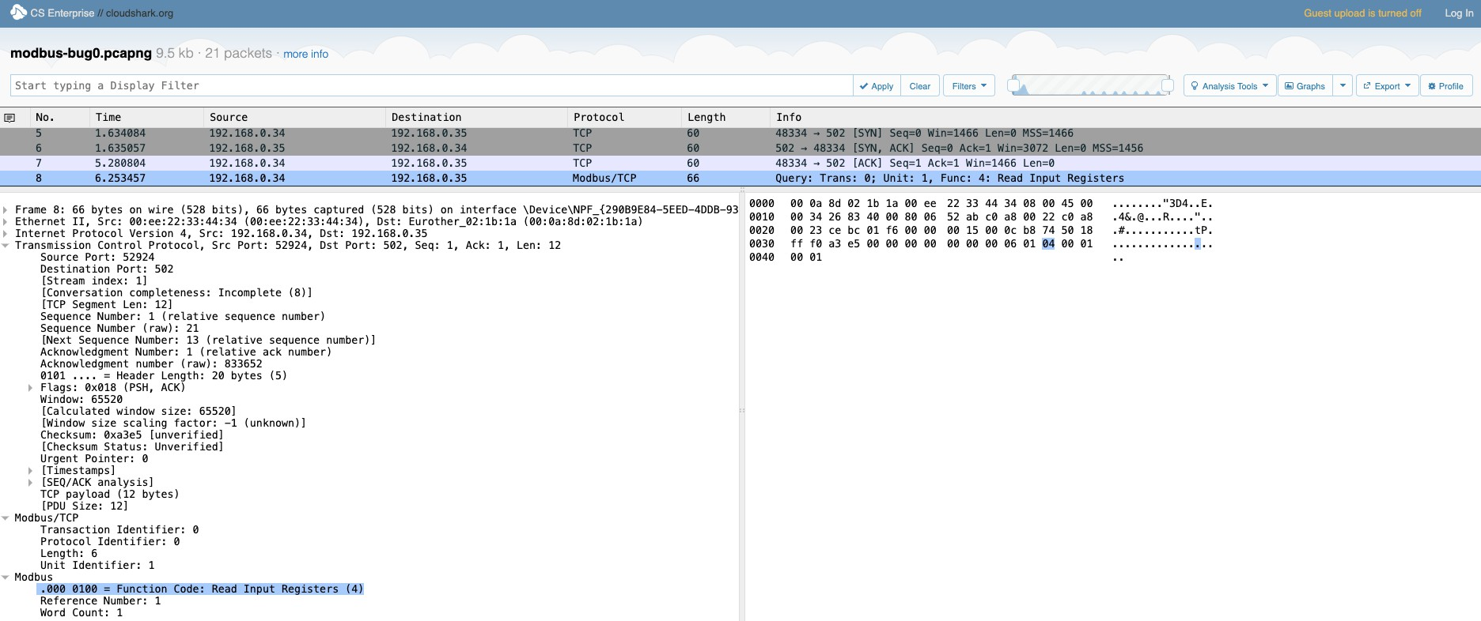





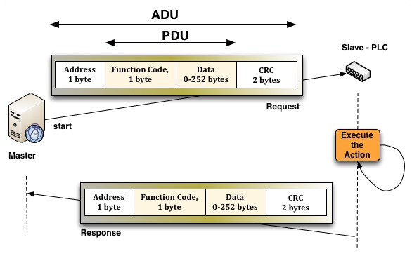
Architetture di controllo tradizionali oCfocmrimticuanliceanteirognypsryosttoecmolss e caratteristiche
Interrogazione
Risposta
ADU
Unità dati applicativi
PDU
Unità di dati di protocollo
INTRODUZIONE
Dati in chiaro
Intestazione TCP/IP
IP: 192.168.0.35
Informazioni su Modbus TCP
Dati in chiaro
ModbusTCP
  1 master può collegarsi a 247 slave con ID univoco
  I client e i servizi ascoltano e ricevono i dati tramite la porta 502.
  I pacchetti Modbus RTU sono composti da 256 byte: 1 byte per l'indirizzo, 1 byte per il codice funzione, 0-252 byte per i dati e 2 byte per il CRC.
  Tuttavia, l'ADU ModbusTCP aggiunge il protocollo MBAP (Modbus App. Protocol) con 7 byte: 1 byte per l'identificatore di transazione, 2 byte per il protocollo MBAP.
TCP/IP
TCP/IP
intestazione
Identificatore di transazione - 2 byte
Identificatore di protocollo - 2 byte
Campo di lunghezza - 2 byte
ADU per Modbus RTU
IP: 192.168.0.34
Identificatore di protocollo, 2 byte per il campo di lunghezza e 1 byte per l'indirizzo (l'identificatore dell'unità == indirizzo di 1 byte nella PDU)
Fonte della figura: CloudShark.org - modbus-bug0.pcapng URL: https://www.cloudshark.org/captures/4b8f9f3579b3
CSP004_C_E - ARGOMENTO 1: Cristina Alcaraz, Università di Malaga, Spagna
18

Slide 19


Protocolli di comunicazione e caratteristiche
Dati in chiaro
Codice funzione: 4 - lettura dei registri di ingresso
Dati in chiaro
Identificatore di transazione: per sincronizzare i dispositivi
Identificatore di protocollo: Identificatore ModbusTCP (0)
Campo lunghezza: indica la lunghezza del pacchetto
Identificatore dell'unità: l'indirizzo dello slave - se il valore è 0, significa che è stato trasmesso.
Codice funzione: per (i) leggere e scrivere dati da/su
un controllore, (ii) fornire diagnosi, e (iii) altre
ADU
Unità dati applicativi
PDU
Unità di dati di protocollo
INTRODUZIONE
IP: 192.168.0.35
ModbusTCP
1 master può collegarsi a 247 slave con ID univoco
I client e i servizi ascoltano e ricevono i dati tramite la porta 502.
I pacchetti Modbus RTU sono composti da 256 byte: 1 byte per l'indirizzo, 1 byte per il codice funzione, 0-252 byte per i dati e 2 byte per il CRC.
Tuttavia, l'ADU ModbusTCP aggiunge il protocollo MBAP (Modbus App. Protocol) con 7 byte: 1 byte per l'identificatore di transazione, 2 byte per il protocollo MBAP.
TCP/IP
TCP/IP
intestazione
Identificatore di transazione - 2 byte
Identificatore di protocollo - 2 byte
Campo di lunghezza - 2 byte
ADU per Modbus RTU
IP: 192.168.0.34
Identificatore di protocollo, 2 byte per il campo di lunghezza e 1 byte per l'indirizzo (l'identificatore di unità == indirizzo di 1 byte nella PDU)
Fonte della figura: CloudShark.org - modbus-bug0.pcapng URL: https://www.cloudshark.org/captures/4b8f9f3579b3
CSP004_C_E - ARGOMENTO 1: Cristina Alcaraz, Università di Malaga, Spagna
19

Slide 20


Compiti a casa:
Attacco DoS con HPING3
Obiettivo: per migliorare le proprie competenze pratiche, è fondamentale impegnarsi in un lavoro pratico. Lo scopo di questo esercizio è simulare le interazioni di rete del mondo reale per la trasmissione di dati tra un client e un server utilizzando ModbusTCP e fornire un attacco di intercettazione.
Linee guida: seguire i passaggi indicati di seguito per impostare un ambiente di laboratorio controllato e basato sulla simulazione utilizzando macchine virtuali (vittime e un aggressore). Questa configurazione consente di eseguire l'analisi dei pacchetti sui dispositivi di destinazione in un ambiente sicuro e isolato.
  Utilizzate il simulatore di rete GNS3 per creare una topologia con due nodi (macchine vittime) e una macchina Kali Linux che funge da attaccante.
  Assicurarsi di installare queste macchine sul software per macchine virtuali preferito e di integrarle con il server GNS3.
Compito:
Installare pyModbusTCP sulle macchine vittime - macchine virtuali (rete locale)
Creare un esempio di server-client per la trasmissione dei dati
  Un utile esempio per la creazione di una demo client-server può essere trovato [1].
Simulare la trasmissione di ModbusTCP e utilizzare lo strumento Wireshark sulla macchina dell'aggressore.
Analizzare la comunicazione tra i computer vittima e acquisire tutti i dati trasmessi tra loro.
[1]: https://apmonitor.com/dde/index.php/Main/ModbusTransfer
CSP004_C_E - ARGOMENTO 1: Cristina Alcaraz, Università di Malaga, Spagna
COMPITI PRATICI FACOLTATIVI

Slide 21

































Architetture di controllo tradizionali dei sistemi energetici critici
CSP004_C_E - ARGOMENTO 1: Cristina Alcaraz, Università di Malaga, Spagna
Come accennato, esistono molti protocolli industriali, come ad esempio:
Alcuni protocolli | Comunicazioni WIRED |  | Alcuni protocolli | Comunicazioni WIRELESS
PROFIBUS | Master/slave Comunicazione basata su token in bus multipoint |  | WirelessHART | Reti di comunicazione P2P e reti mesh Comunicazione wireless basata su IEEE 802.15.4 (reti personali wireless a bassa velocità (LR-WPAN)) Comunicazione orientata al comando basata su HART (TCP)
PROFINET | Funziona su Ethernet e TCP/IP |  | ISA100.11a | Reti di comunicazione P2P e reti mesh Comunicazione senza fili basata su IEEE 802.15.4 (LR-WPANs) Comunicazione orientata agli oggetti con UDP Compatibilità con 6LowPAN
OPC-UA (Architettura unificata OPC) | Comunicazioni basate su oggetti, in cui ogni dispositivo è incapsulato su un oggetto |  | ZigBee | Reti di comunicazione P2P e reti mesh Comunicazione senza fili basata su IEEE 802.15.4 (LR-WPANs)
CIP (Protocollo industriale comune) | Comunicazioni basate su oggetti, in cui ogni dispositivo è incapsulato su un oggetto Ethernet/IP |  | WirelessHART Applicazione |  | ISA100.11a Applicazione (tunnelling) | ZigBee PRO Applicazione
HART (trasduttore remoto indirizzabile in autostrada) | Connessione P2P e bus multipunto |  | Trasporto (TCP) Rete |  | Trasporto (UDP) Rete (6LowPAN) | Trasporto Rete
 |  |  | TDMA - Hopping IEEE 802.15.4 MAC PHY IEEE 802.15.4 (2,4 GHz, O-QPSK) |  | Collegamento dati superiore ISA100 (LINK) IEEE 802.15.4 MAC PHY IEEE 802.15.4 (2,4 GHz, O-QPSK) | IEEE 802.15.4 MAC PHY IEEE 802.15.4 (2,4 GHz, O-QPSK)
HART/IP | Funziona su HART Ethernet e TCP/IP per incapsulare i pacchetti HART.
ecc. | -... -...
INTRODUZIONE
ZigBee
Protocollo HART
ISA100
21

Slide 22
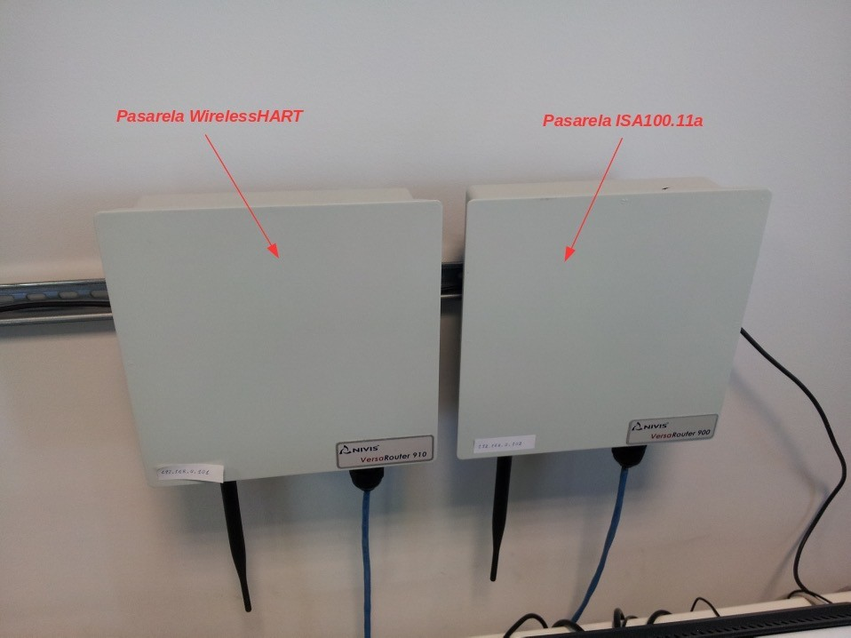
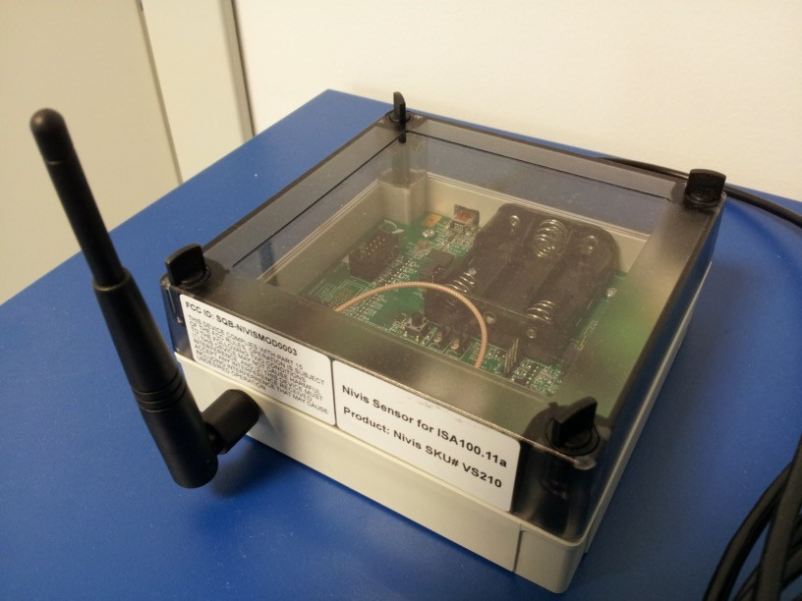
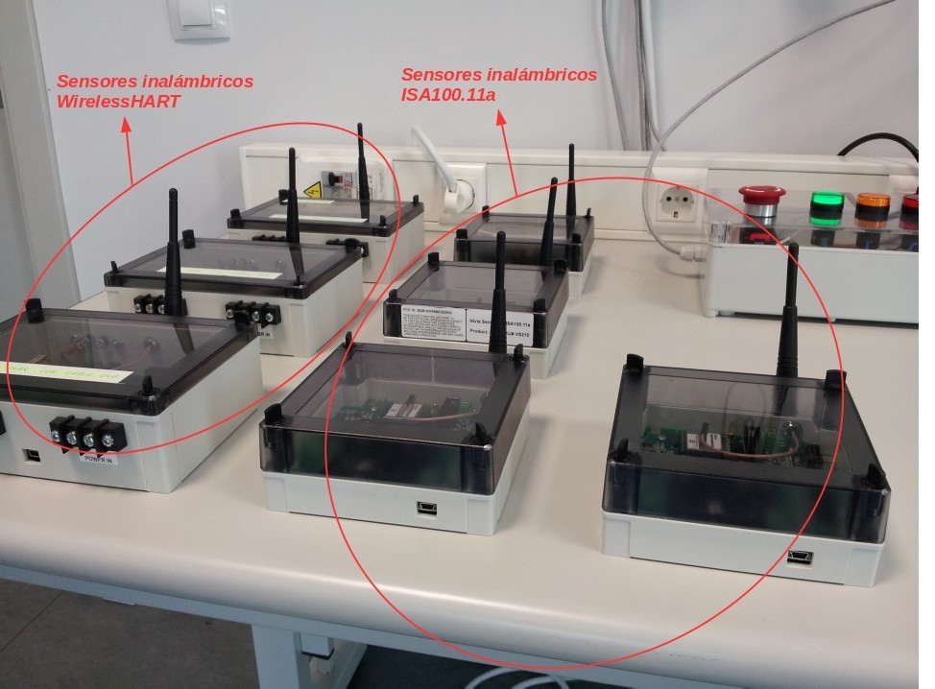

Architetture di controllo tradizionali dei sistemi energetici critici
Porta WrilessHART
ISA100.11a
porta d'ingresso
Sensori WirelessHART
Sensori ISA100.11a
INTRODUZIONE
Laboratorio NICS
Caratteristiche | WirelessHART | ISA100.11a | Zigbee
Reti a maglie | Sì | Sì | Sì
Reti molti-a-uno | - | - | Sì
Reti stellari | - | Sì | Sì
Scalabilità | Sì | Sì | Sì
Sicurezza | Sì | Sì | Sì
Controllo del rumore e delle interferenze | Sì | Sì | Sì
Laboratorio NICS
Fonte: C. Alcaraz, J. Lopez, A Security Analysis for Wireless Sensor Mesh Networks in Highly Critical Systems,
IEEE Transactions on Systems, Man, and Cybernetics, Part C: Applications and Reviews, vol. 40, no. 4, pp. 419-428, 2010, ISSN: 1094-6977.
CSP004_C_E - ARGOMENTO 1: Cristina Alcaraz, Università di Malaga, Spagna
22

Slide 23
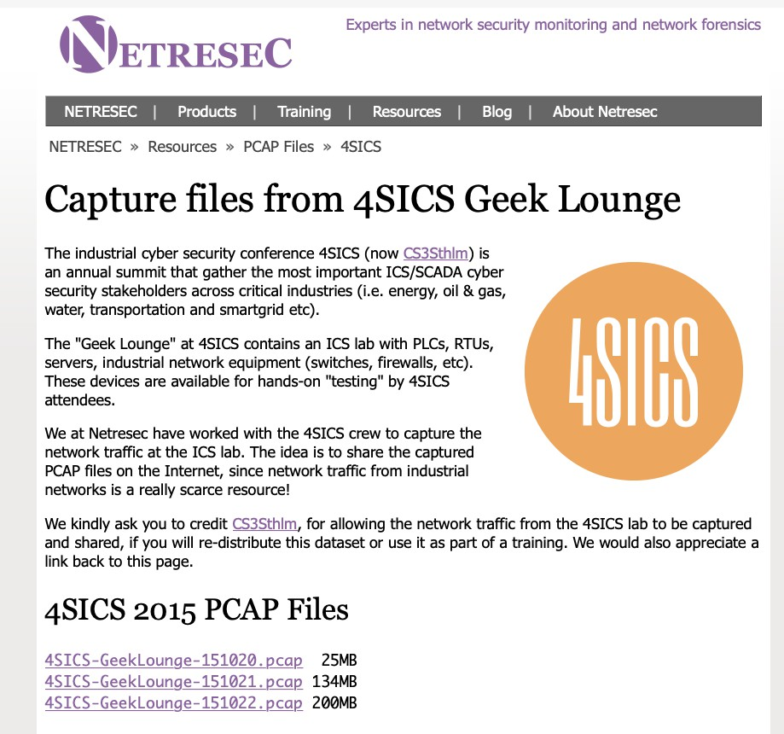
Architetture di controllo tradizionali dei sistemi energetici critici
Netresec offre anche 4SICS Geek Lounge, che fornisce alcuni file con catture di traffico industriale.
  URL: https://www.netresec.com/?page=PCAP4SICS
  Le catture si basano su un laboratorio di sistemi di controllo industriale (ICS) con PLC, RTU, server e apparecchiature di rete industriale - tutte le informazioni sul laboratorio ICS sono disponibili sullo stesso sito web
  Come richiesto, un riconoscimento speciale va a CS3Shtlm per aver permesso alla comunità di accedere a queste catture.
  Altre acquisizioni di reti SCADA/ICS sono disponibili all'indirizzo: https://www.netresec.com/?page=PcapFiles.
Con Wireshark è possibile analizzare tali catture
  Wireshark è un dissettore di rete in grado di comprendere i pacchetti di rete e di interpretarne i vari campi.
Fonte e figura: Netresec, "Cattura di file da 4SICS Geek Lounge", 2024
URL: https://www.netresec.com/?page=PCAP4SICS
Fonte: CS3Sthtlm, 2014-2020, accesso nel 2024. URL: https://cs3sthlm.se
CSP004_C_E - ARGOMENTO 1: Cristina Alcaraz, Università di Malaga, Spagna
INTRODUZIONE
23

Slide 24
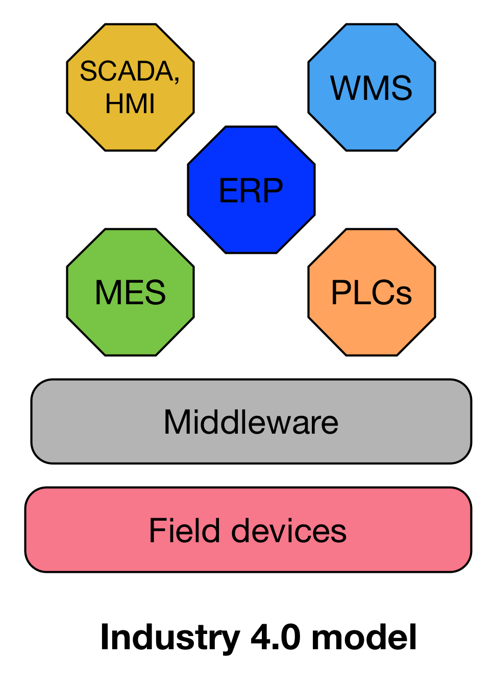
Moderne architetture di controllo dei sistemi energetici critici
Il precedente modello gerarchico (basato sul modello ISA-95) cambia per accettare ora l'inclusione di nuove tecnologie e paradigmi al fine di:
  Modernizzare i processi operativi
  Digitalizzare, decentralizzare e personalizzare i processi e i servizi
  Controllo di operazioni, processi e servizi da qualsiasi luogo, in qualsiasi momento e in qualsiasi modo
L'idea è quella di creare un nuovo modo di controllare in modo intelligente la produzione di energia e la sua distribuzione, senza sprechi di energia.
  In questo modo le sottostazioni possono essere in grado di "produrre energia in base alla domanda effettiva" in modo "resiliente".
Questa evoluzione verso una nuova concettualizzazione di "ecosistema intelligente" è ciò che si traduce nel settore dell'energia come sistema Smart Grid.
INTRODUZIONE
Modello decentralizzato
24
CSP004_C_E - ARGOMENTO 1: Cristina Alcaraz, Università di Malaga, Spagna

Slide 25
























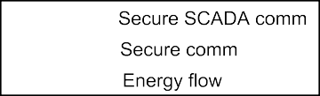
Verso il controllo di
reti intelligenti e microgrid
Il National Institute of Standards and Technology (NIST) fornisce una modalità concettuale Smart Grid in cui un insieme di entità cooperano per creare ambienti collaborativi e intelligenti.
Pertanto, si presenta un insieme di soggetti interessati:
  Gli operatori di rete come
    Gestori del sistema di trasmissione (TSO)
    Operatori del sistema di distribuzione (DSO)
  Fornitori per facilitare l'uso dell'energia
  Entità di fatturazione
  Il mercato
  Le autorità o i regolatori stabiliscono le regole di funzionamento
  Consumatori / prosumer
l di
INTRODUZIONE
CSP004_C_E - ARGOMENTO 1: Cristina Alcaraz, Università di Malaga, Spagna
25

Slide 26
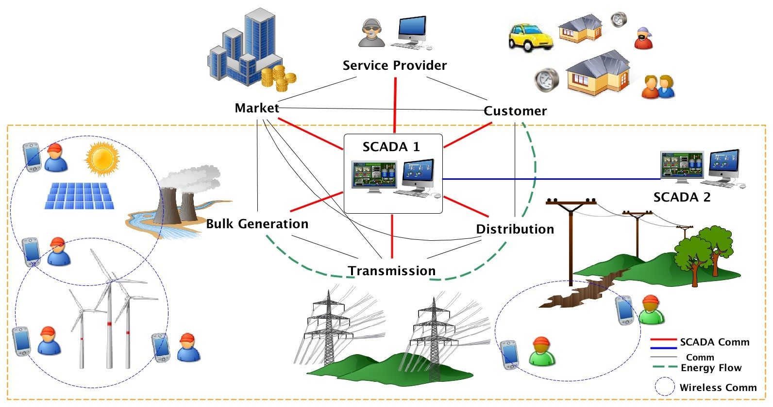
Verso il controllo di
reti intelligenti e microgrid
Tuttavia, per creare ecosistemi "intelligenti" in grado di produrre energia in base alla domanda effettiva, è necessario anche:
  Collegare i sistemi di controllo con il mondo reale (le città) attraverso
contatori intelligenti, che percepiscono dinamicamente i consumi effettivi
INTRODUZIONE
1
2
CSP004_C_E - ARGOMENTO 1: Cristina Alcaraz, Università di Malaga, Spagna
26

Slide 27


















Verso il controllo di
reti intelligenti e microgrid
Pertanto, i contatori intelligenti possono essere visti come "sensori" per i domini di controllo, che sono normalmente collegati ai collettori per trasferire i valori di consumo, e consentire
  Il sistema di controllo per produrre e distribuire energia in modo dinamico
  Il sistema di pagamento per il calcolo del valore del consumo finale
INTRODUZIONE
1
COLETTORE
Sistema di pagamento
Dati di consumo
Dati
2
SCADA
server
DER
I DER sono risorse energetiche distribuite normalmente impiegate nelle microgrid, come sistemi rinnovabili, sistemi di accumulo o batterie di veicoli elettrici.
Fonte della figura: Vecteezy URL:https://www.vecteezy.com
CSP004_C_E - ARGOMENTO 1: Cristina Alcaraz, Università di Malaga, Spagna
27

Slide 28

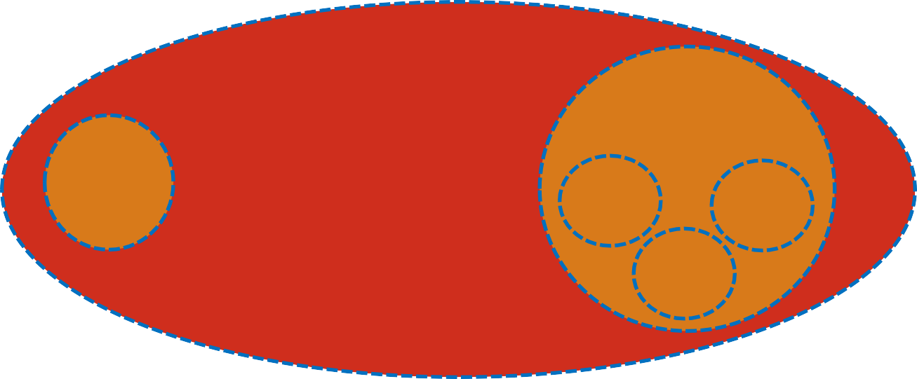





































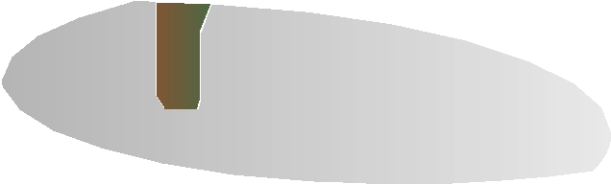
Verso il controllo di
reti intelligenti e microgrid
Le microgrid sono piccole sottoreti di controllo dei DER che consentono agli utenti di controllare la propria energia, con la possibilità di connettersi alla rete principale (la Smart Grid).
Pertanto, questo tipo di distribuzione crea piccole "isole operative" con l'obiettivo di aumentare la "resilienza" riducendo l'impatto di potenziali "interruzioni".
INTRODUZIONE
GRIGLIA SMART
MICRO GRIGLIA
MICRO GRIGLIA
MICRO GRIGLIA
Fonte della figura: Vecteezy URL:https://www.vecteezy.com
CSP004_C_E - ARGOMENTO 1: Cristina Alcaraz, Università di Malaga, Spagna
28

Slide 29
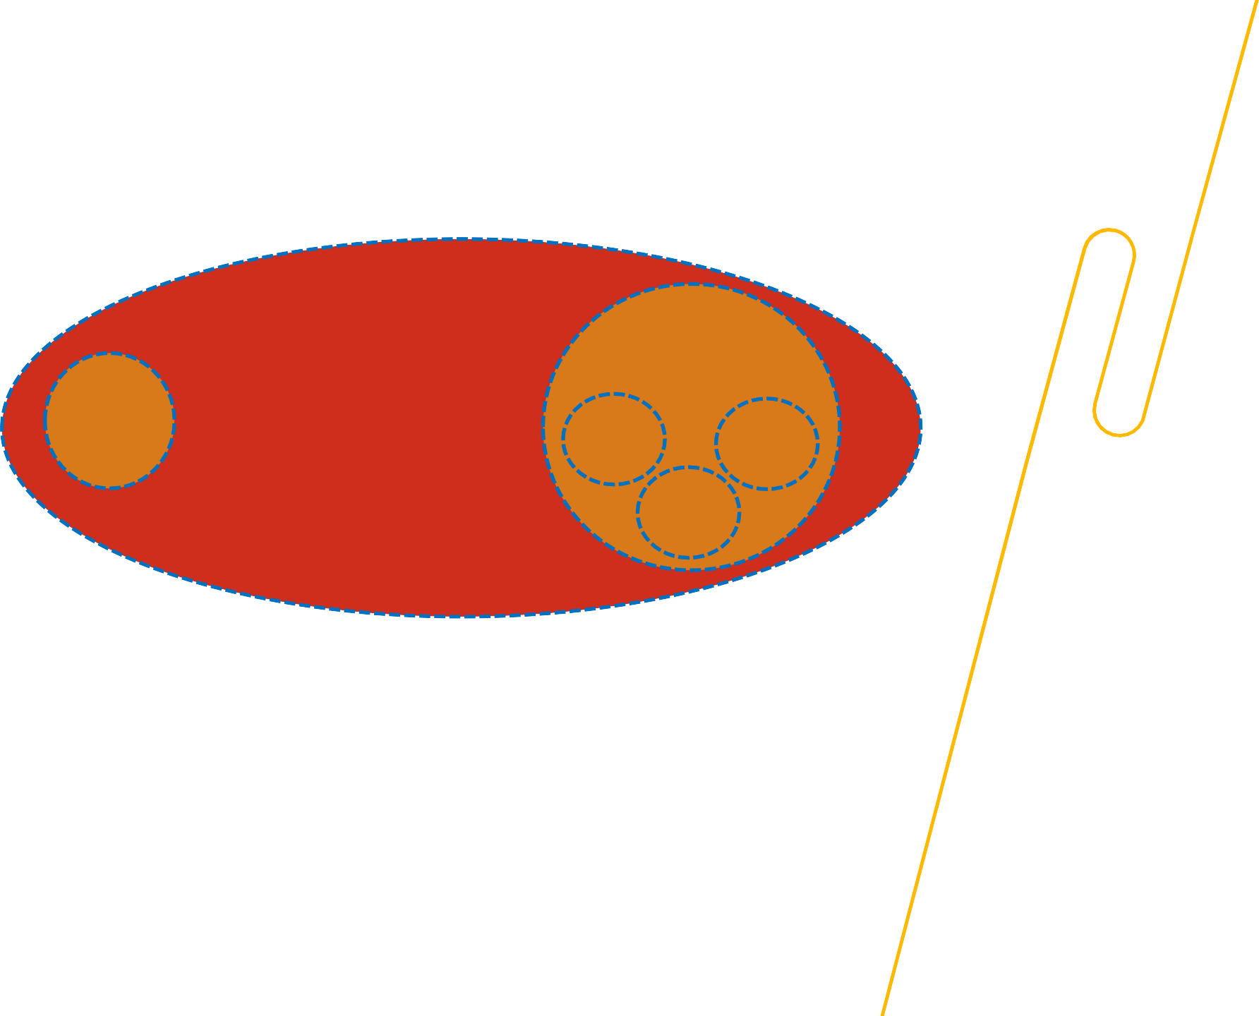
































Principali sfide in
reti di controllo dell'energia
GRIGLIA SMART
MICRO GRIGLIA
SFIDE
MICRO GRIGLIA
MICRO GRIGLIA
Questi tipi di minacce e rischi possono derivare da:
Convergenza tecnologica
  Tecnologia dell'informazione (IT)/Tecnologia operativa (OT)
Complessità dell'ambiente e delle reti
  Diversi tipi di reti di comunicazione - cablate/wireless
Ereditarietà delle vulnerabilità
Dispositivi legacy insicuri
Fonte della figura: Vecteezy URL:https://www.vecteezy.com
CSP004_C_E - ARGOMENTO 1: Cristina Alcaraz, Università di Malaga, Spagna
29

Slide 30

Convergenza tecnologica e complessità
Comunicazione senza fili (Bluetooth, WiFi, ...)
IoT / IIoT (WHART, ISA100.11a,
MQTT, CoAP, ecc.)
Dispositivi mobili (3G-6G)
Nella nuova concettualizzazione di Industria 4.0/5.0 emergono molteplici tecnologie informatiche, che applicate all'industria energetica corrispondono a Energia 4.0/5.0.
  Queste tecnologie possono funzionare su reti wireless e/o cablate.
  Purtroppo le comunicazioni wireless comportano delle minacce:
    Uomo nel mezzo
    Intercettazioni
    Spoofing
    E un lungo ecc.
Bordo della nuvola
GRIGLIA SMART
SFIDE
MICRO GRIGLIA
Intelligenza artificiale (AI)
DER
Blockchain
La maggior parte di queste IT deve coesistere con altre esistenti
  OT: Controllori, sensori, contatori intelligenti, PMU, HMI, ecc.
  Dispositivi di interconnessione: router, switch, ecc.
  Dispositivi di sicurezza: firewall, proxy, IDS/IPS, SIEM, ecc.
CON IL RISULTATO DI ... RETI DI CONTROLLO ETEROGENEE E COMPLESSE
CSP004_C_E - ARGOMENTO 1: Cristina Alcaraz, Università di Malaga, Spagna
Web
Virtualizzazione
Gemelli digitali (DT)
Realtà virtuale/aumentata/mista
30

Slide 31
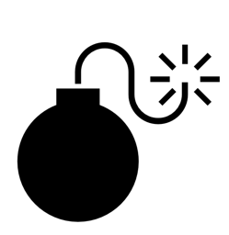




















Ereditarietà delle vulnerabilità e dispositivi legacy
Secondo il NIST, una vulnerabilità può essere definita come una "debolezza in un sistema, nelle procedure di sicurezza del sistema, nei controlli interni o nell'implementazione che potrebbe essere sfruttata o innescata da una minaccia".
  L'ENISA la definisce anche come "una debolezza che un avversario potrebbe sfruttare per compromettere la riservatezza, la disponibilità o l'integrità di una risorsa".
SFIDE
Aumento della probabilità di errori di sistema
Vulnerabilità
[= violazione della sicurezza, violazione della sicurezza]
RISCHIO
Impatto
Conseguenze
La convergenza tende ad aumentare le probabilità:
Comunicazione wireless
CPS
IoT/IIoT
Dispositivi mobili
Bordo della nuvola
Intelligenza artificiale
Web
Virtualizzazione
Gemelli digitali
Realtà virtuale/aumentata/mista
Blockchain
Minaccia
CSP004_C_E - ARGOMENTO 1: Cristina Alcaraz, Università di Malaga, Spagna
31

Slide 32
Ereditarietà delle vulnerabilità e dispositivi legacy
Se esploriamo in dettaglio alcune caratteristiche di sicurezza di alcune tecnologie, possiamo apprezzare quanto segue:
IIoT/IoT/CPS | Bordo cloud | Intelligenza artificiale | Blockchain | Gemelli digitali (DT) | Realtà virtuale/aumentata/mista, cruscotti attraenti, ...
Dispositivi HW/SW con risorse limitate per incorporare misure di sicurezza La sicurezza è quindi limitata e mancano meccanismi di affidabilità. La maggior parte dei dispositivi si affida ancora alle batterie e alle reti wireless per funzionare correttamente. ... | Controllo limitato sui dati e sulle azioni di terzi Le minacce possono portare a violazioni della privacy Esposizione dei dati se non adeguatamente protetti ... | Rischi di problemi di privacy dovuti all'elaborazione di grandi volumi di dati Molti modelli di IA sono accessibili e pubblici Controllo limitato dell'accesso ai modelli e ai dati di addestramento ... | Rischi per la privacy dovuti alla "condivisione" dei dati Scalabilità dei dati e dei dispositivi Meccanismi di controllo degli accessi e di sicurezza necessari ... | Controllo limitato sui dati (ad es. modelli DT) e sulla proprietà intellettuale. Le minacce possono portare a violazioni della privacy dei dati Violazione dell'integrità del sistema stesso se il DT non è adeguatamente protetto da modifiche o falsificazioni. ... | Convalida frequente dei parametri, filtraggio e sanificazione dei dati di input. Controllo dell'accesso necessario e privilegio minimo Protezione dei dati sensibili e integrità dei dati per evitare la falsificazione o l'occultamento dei dati (ad es. misure dei sensori, stati, ecc.). ...
SFIDE
Inoltre, è necessario considerare molti altri rischi e vulnerabilità di sicurezza derivanti da componenti HW e SW legacy, quali:
  CVE-2024-34244: "libmodbus v3.1.10 è vulnerabile al Buffer Overflow attraverso la funzione modbus_write_bits"- URL: https://nvd.nist.gov/vuln/detail/CVE-2024-34244
  CVE-2024-25998: "Un aggressore remoto non autenticato può eseguire un'iniezione di comandi nel servizio OCPP con privilegi limitati a causa di una convalida impropria dell'input" - OCPP è un protocollo molto comune per le stazioni di ricarica - URL: https://nvd.nist.gov/vuln/detail/CVE-2024-25998
Fonte: NIST, Database nazionale delle vulnerabilità (NVD), 2024
URL: https://www.netresec.com/?page=PCAP4SICS
CSP004_C_E - ARGOMENTO 1: Cristina Alcaraz, Università di Malaga, Spagna
32

Slide 33
Cosa c'è di pubblico per migliorare la nostra sicurezza
La maggior parte delle vulnerabilità è resa pubblica attraverso i Common Vulnerabilities and Exposures (CVE), che ne spiegano l'origine, il livello di criticità e le risorse interessate.
  Si basano su un identificatore unico, CVE-YYYY-NNNN, dove YYYYY è l'anno e NNNN è il numero della vulnerabilità.
Esistono molti archivi e siti web che riportano tipi di vulnerabilità ed esposizioni, come NIST NVD e MITRE CVE.
La procedura di pubblicazione è semplice e dovrebbe essere gestita da qualsiasi gestore di rete:
SFIDE
Un'entità deve innanzitutto scoprire la vulnerabilità e segnalarla a queste organizzazioni
Viene richiesto un identificativo CVE-ID associato alla vulnerabilità.
Le caratteristiche associate alla vulnerabilità sono specificate (prodotti interessati, tipo di vulnerabilità, causa, impatto e almeno un riferimento pubblico).
Infine, la vulnerabilità viene pubblicata
Questi tipi di rapporti e altri ai Computer Emergency Response Teams (CERT)/Computer Security Incident Response Teams (CSIRT) sono fondamentali per evitare gravi impatti e per promuovere la consapevolezza della situazione negli ambienti correlati.
Fonti: NIST NVD: https://nvd.nist.gov/ e MITRE CVE: https://cve.mitre.org/
CSP004_C_E - ARGOMENTO 1: Cristina Alcaraz, Università di Malaga, Spagna
33

Slide 34



Connettersi con CyberSecPro: come registrarsi e altre informazioni pratiche
Sito web:
www.cybersecpro-project.eu
X (Twitter): https://twitter.com/CyberSecPro_eu
LinkedIn: https://www.linkedin.com/company/cy bersecpro-euproject/

Slide 35



Grazie
Se avete domande, non esitate a contattarci:
Cristina Alcaraz alcaraz@uma.es
Abdelkader Shaaban abdelkader.shaaban@ait.ac.at
CSP004_C_E - ARGOMENTO 1:
Cristina Alcaraz, Università di Malaga, Spagna

